Slide 1
Clase1, Parte 1:
Optimización y Búsqueda
Optimización Clásica vs. Heurísticas
Gabriela Ochoa
http://www.ldc.usb.ve/~gabro/

Slide 2

Libro de Texto, Tabla de Contenido
How to Solve It: Modern Heuristics
Michalewicz, Zbigniew, Fogel, David B.
2nd ed. Revised and Extended, 2004, XVIII, 554 p. 174 illus., Hardcover
ISBN: 3-540-22494-7
Table of contents
- Preface.
Introduction.
I. What Are the Ages of My Three Sons?
1. Why Are Some Problems Difficult to Solve?
- II. How Important Is a Model?
2. Basic Concepts.
- III. What Are the Prices in 7-11?
3. Traditional Methods - Part 1.
- IV. What Are the Numbers? 4.
Traditional Methods - Part 2.
- V. What's the Color of the Bear?

Slide 3
5. Escaping Local Optima.
VI. How Good Is Your Intuition?
6. An Evolutionary Approach.
VII. One of These Things Is Not Like the Others
7. Designing Evolutionary Algorithms.
VIII. What Is the Shortest Way? 8.
The Traveling Salesman Problem.
IX. Who Owns the Zebra?
9. Constraint-Handling Techniques.
X. Can You Tune to the Problem?
10. Tuning the Algorithm to the Problem.
XI. Can You Mate in Two Moves?
11. Time-Varying Environments and Noise.
XII. Day of the Week of January 1st.
12. Neural Networks.
XIII. What Was the Length of the Rope?
13. Fuzzy Systems.
XIV. Everything Depends on Something Else.
14. Coevolutionary Systems.-
XV. Who is Taller?
15. Multicriteria Decision-Making. XVI.
Do You Like Simple Solutions?
16. Hybrid Systems.
17. Summary.
Appendices.- References.- Index.

Slide 4
Contenido
Complejidad Algoritmica
Clases P, NP, NP-Completo
Optimización
Búsqueda
Paisaje Adaptativo (Fitness Landscape)
Técnicas Clásicas vs. Heuristicas
Ejemplos de Heuristicas

Slide 5
Análisis a priori de algoritmos
Ignorar detalles dependientes de la arquitectura del computador o de un lenguaje de programación
Analizar el orden de magnitud de la frecuencia de ejecución de las instrucciones de un algoritmo.

Slide 6
Complejidad de un algoritmo (1/2)
Suele usarse la notación “O” (big-O)
Complejidad O(g(n)): significa que al correrlo con valores incrementales de n, los tiempos resultantes de ejecución serán siempre menores que |g(n)|

Slide 7
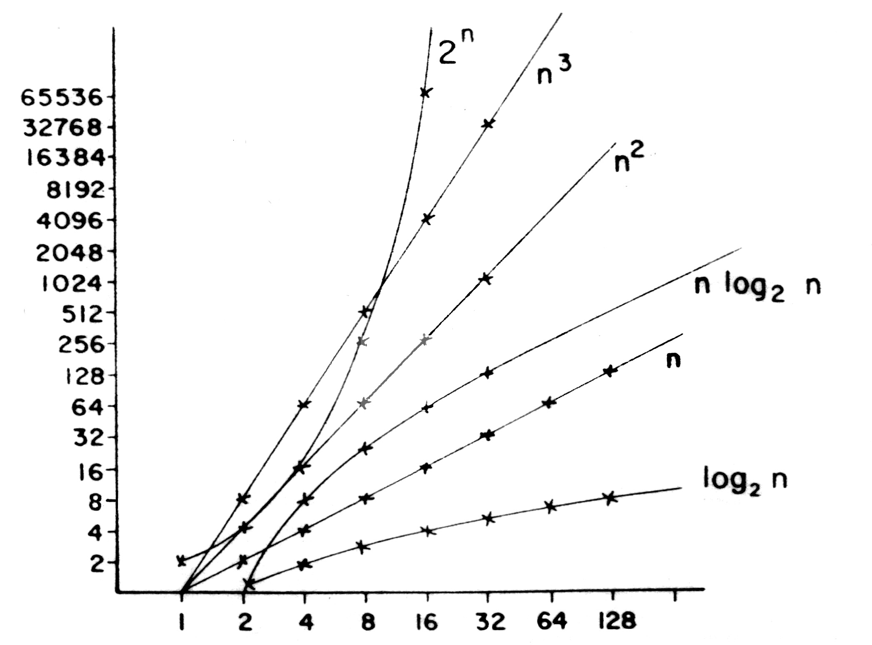
Orden de magnitud de un algoritmo (2/2)
Tiempos más comunes de los algoritmos:
O(1) < O(log n) < O(n) < O(n log n) < O(n2) < O(n3) < O(2n)

Slide 8
Clases P y NP
Un problema pertenece a la clase P si puede ser resuelto en tiempo polinomial en una computadora determinística.
Ejemplos: Quicksort, búsqueda binaria, multiplicación matricial.
Problema NP: puede ser resuelto en tiempo polinomial pero usando una computadora no determinística

Slide 9
P vs NP
La clase P contiene problemas que pueden resolverse rápidamente.
La clase NP contiene problemas cuya solución puede verificarse rápidamente.
En 1971 se planteó la pregunta: ¿Es P = NP? Desde entonces, sigue siendo una pregunta abierta para los teóricos.
Se cree que P != NP

Slide 10
Problemas NP Completos
Todos los algoritmos requeridos para resolverlos requieren tiempo exponencial en el peor caso.
Es decir, son sumamente difíciles de resolver.
Ejemplos: el problema del agente viajero, O(n²2^{n})

Slide 11
El problema del agente viajero (TSP)
Encontrar una ruta para visitar un conjunto dado de ciudades, tales que
  cada ciudad se visite solo una vez
  se minimice la distancia total viajada

Slide 12
Optimización Global - 1
Objetivo principal de las técnicas de optimización es encontrar el óptimo (o los óptimos) globales de cualquier problema.
Teoría de Optimización: área de las matemáticas que se ocupa de garantizar la convergencia de un método hacia el óptimo global de un problema.

Slide 13
Optimización Global - 2
Desgraciadamente, sólo en algunos casos limitados, puede garantizarse convergencia hacia el óptimo global.
Optimización no Lineal: las técnicas clásicas pueden localizar solo óptimos locales
No garantizan convergencia al óptimo global a menos que se usen técnicas exhaustivas o que se consideren tiempos infinitos de convergencia.

Slide 14
Problemas de Optimización
Optimización Numérica
  Variables de decisión son números reales
  Función objetivo tiene expresión algebraica (varias variables)
Optimización Combinatoria
  Variables de decisión son discretas
  Soluciones suelen presentarse en la forma de permutaciones
  Función objetivo: expresión mas compleja: sumatorias, productorias, etc.
  Problemas de grafos, agente viajero, particionamiento

Slide 15

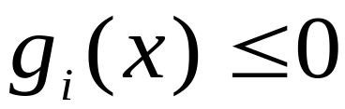
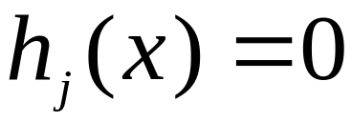

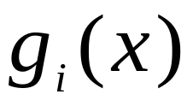
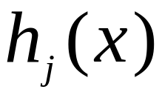
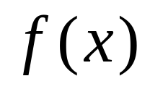
Optimización Numérica - 1
Minimizar f( )
sujeto a:
i = 1,…,p
j = 1,…,n
Donde:
Variables de decisión del problema
Restricciones de desigualdad
Restricciones de igualdad
Función Objetivo (lo que queremos optimizar)

Slide 16

Optimización Numérica - 2
Restricciones explícitas: restricciones de igualdad y desigualdad expresadas algebraicamente
Restricciones implícitas: relacionadas con las características del problema
  Ejemplo:
  Define el rango de una variable de decisión
  Restringe el conjunto de soluciones válidas

Slide 17
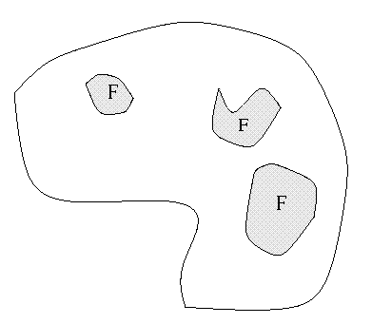
Zona factible y no factible
El espacio de búsqueda de un problema se divide zona en factible y no factible
Zona factible: soluciones que satisfagan las restricciones del problema

Slide 18
Búsqueda - 1
Existen al menos 3 definiciones de búsqueda en ciencias de la computación:
  Búsqueda de datos almacenados
    Encontrar de manera eficiente datos almacenados en disco, o en memoria
    Ejemplo: Búsqueda Binaria

Slide 19
Búsqueda - 2
  Búsqueda de caminos o rutas
    Encontrar de manera eficiente un conjunto de acciones que llevará de un estado inicial dado a una meta dada
    Importante en muchos problemas de IA
    Algoritmos típicos: the depth first search, branch and bound, A*

Slide 20
Búsqueda - 3
  Búsqueda de soluciones
    Clase mas general que la búsqueda de rutas o metas
    Encontrar de manera eficiente una solución a un problema en un espacio grande de candidatos a solución
  Este tercer tipo engloba al segundo, pues un camino a través de un árbol de búsqueda puede codificarse como un candidato a solución

Slide 21
Búsqueda (Conclusión)
Principal diferencia entre el primer tipo de búsqueda y los otros dos:
  En el primer tipo, la meta es encontrar una pieza de información en una colección de información almacenada explícitamente
  En el segundo y tercer tipo
    La información a ser buscada no está explícitamente almacenada
    Los candidatos a solución son creados a media que procede la búsqueda

Slide 22
Técnicas Clásicas de Búsqueda y Optimización (1/4)
Existen muchas técnicas clásicas para resolver problemas con ciertas características específicas.
Es importante conocer la existencia de estas técnicas. Cuando el problema por resolverse se adecúa a ellas, no tiene sentido usar heurísticas.

Slide 23
Mas sobre Búsqueda
Todos los métodos de búsqueda de soluciones:
  Generan un conjunto inicial de candidatos a solución
  Evalúan estos candidatos a solución de acuerdo a alguna meta o criterio objetivo
  Deciden en base a esta evaluación, cuales candidatos mantener y cuales desechar
  Producen nuevas variante utilizando algún tipo de operador sobre los candidatos sobrevivientes

Slide 24
Técnicas Clásicas de Búsqueda y Optimización (2/4)
Para optimización lineal, el método Simplex sigue siendo la opción más viable.
Para optimización no lineal, hay métodos directos (p. ej. la búsqueda aleatoria) y métodos no directos (p. ej., el método del gradiente conjugado).

Slide 25
Técnicas Clásicas de Búsqueda y Optimización (3/4)
Existen también técnicas que construyen parcialmente una solución a un problema. Por ejemplo, la programación dinámica y el método de ramificación y búsqueda (branch & bound).

Slide 26
Técnicas Clásicas de Búsqueda y Optimización (4/4)
Cuando enfrentamos un cierto problema de optimización, si la función a optimizarse se encuentra en forma algebraica, es importante intentar resolverla primero con técnicas clásicas, antes de utilizar cualquier heurística.

Slide 27
Lo que el mundo real demanda
Existen problemas que no pueden resolverse usando un algoritmo que requiere tiempo polinomial.
De hecho, en muchas aplicaciones prácticas, no podemos siquiera decir si existe una solución eficiente.
Hay muchos problemas para los cuales el mejor algoritmo que se conoce requiere tiempo exponencial.

Slide 28
¿Qué es una heurística? (1/2)
Heurística del griego heuriskein ("encontrar" o "descubrir)
El significado del término ha variado en históricamente.
Las heurísticas fueron un área predominante en los orígenes de la Inteligencia Artificial
Definición actual: técnica que mejora el desempeño en promedio de la solución de un problema, aunque no mejore necesariamente el desempeño en el peor caso (Russell & Norvig, 1995).

Slide 29
¿Qué es una heurística? (2/2)
Definición más precisa (Reeves, 1993):
“Una heurística es una técnica que busca soluciones buenas (es decir, casi óptimas) a un costo computacional razonable, aunque sin garantizar factibilidad u optimalidad de las mismas. En algunos casos, ni siquiera puede determinar qué tan cerca del óptimo se encuentra una solución factible en particular.”

Slide 30
¿Realmente necesitamos técnicas heurísticas?
Las técnicas clásicas de optimización son insuficientes cuando:
Enfrentamos espacios de búsqueda muy grandes (ej. Agente viajero)
Algoritmos conocidos más eficientes para resolver el problema requieren tiempo exponencial

Slide 31
Ejemplos de técnicas heurísticas
Escalando Colinas
Recocido Simulado
Búsqueda Tabú
Algoritmos Evolutivos
Algoritmos de Colonias de Hormigas

Slide 32
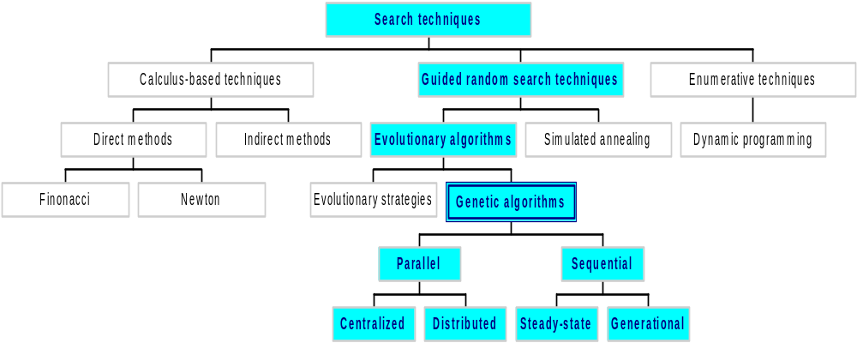
Clasificación Métodos de Búsqueda

Slide 33
Fitness Landscape (Paisaje Adaptativo)
Puede imaginarse un conjunto de soluciones (población) con n rasgos o variables, que existen en un espacio n+1-dimensional (landscape) con la altura correspondiente al valor objetivo (fitness)
Cada individuo diferente (fenotipo) representa un único punto en el Landscape
La población puede verse entonces como una nube de puntos que se mueve en el landscape al evolucionar en el tiempo – Adaptación

Slide 34
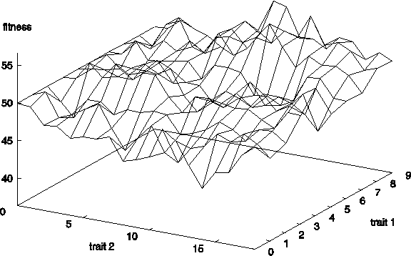
Fitness Landscape (2 traits)

Slide 35
Intermedio … vamos por un Café!
Porque algunos problemas son dificiles?
  El tamaño del Espacio de Búsqueda
  Modelaje del Problema
  Cambios en el tiempo, problemas dinámicos
  Restricciones
Ejemplos casos de Estudio
  Problema de Satisfactibilidad Booleana (Boolean Satisfiability problem (SAT)
  El Agente Viajero (TSP)
  Optimización Numérica (Programación No Lineal)

